Slide 1
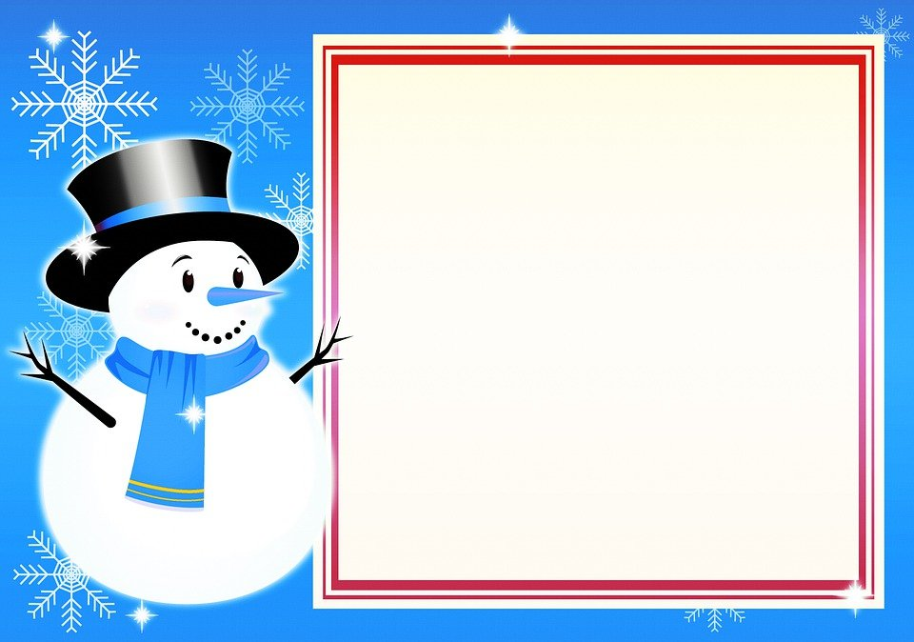

Les défis du bonhomme hiver!!!
Ah l’hiver que de plaisirs! Viens t’amuser tout en apprenant ! Les 5 et 6 janvier à 13h30 nous te proposons deux expériences scientifiques pour en savoir plus sur les mystères de la glace.
La glace nous rafraichit l’été dans un grand verre de limonade!
La glace est si précieuse pour jouer au hockey, faire du patinage artistique, de la glissade et des châteaux magnifiques
Toutefois, elle peut être redoutable sur la ROUTE!
Joins-toi à nous en visioconférence - le lien vous sera envoyé par courriel!

Slide 2
Les défis du bonhomme hiver!!!
Ma première question pour toi:
Qu’est-ce que la glace?
J’aimerais bien savoir ce que tu en penses? Ne va pas sur Internet ni dans les livres, juste dans ta tête? Pour te rappeler de ce que tu penses, tu peux écrire sur une feuille et tu m’en parleras lors de notre rencontre en visioconférence le 6 janvier à 13h30

Slide 3
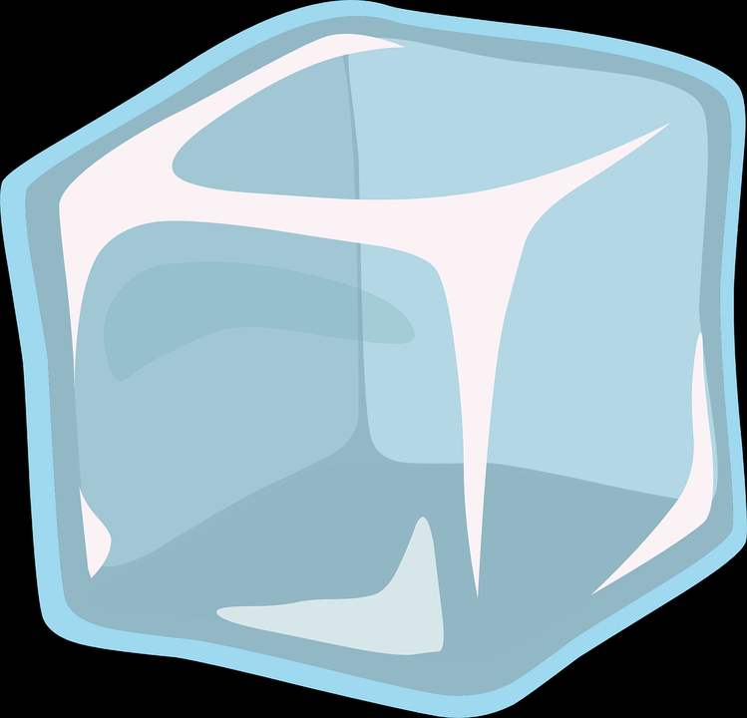

Pour les défis tu auras besoin du matériel suivant:
3 cubes de glace;
1 cuillère à thé
2 cuillères à thé de sel;
2 cuillères à thé de sucre;
500 ml (1 tasses) d’eau du robinet
3 contenants de plastiques d’environ 250 ml (1 tasse)
Un plateau (une grande planche à découper est idéale)
Une débarbouillette
Papier
crayon

Slide 4


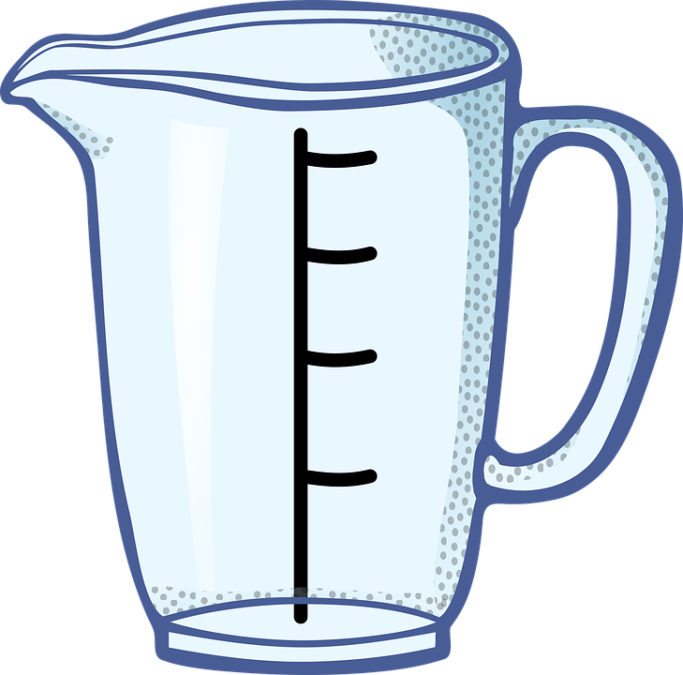
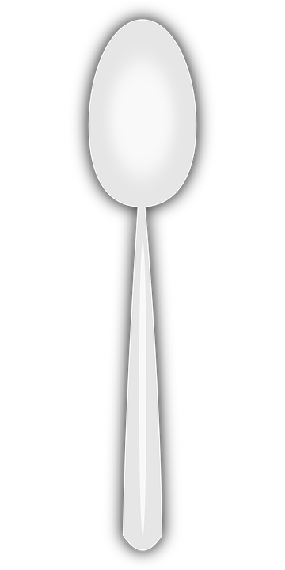
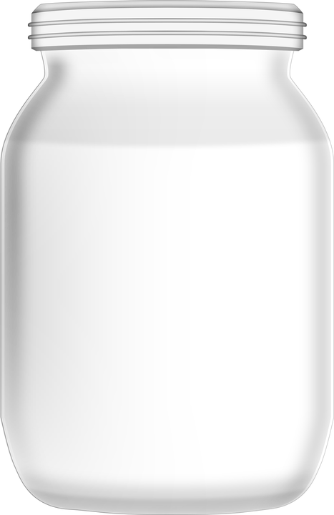
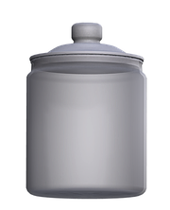
DÉFI 1: Les cubes de glace
Le 4 janvier 2021, prépare des cubes de glace (glaçons)
Place le bac à glaçon rempli d’eau dans le congélateur;
Le 5 janvier quelques minutes avant le début de l’activité, place 3 cubes de glace dans un contenant en plastique et replace-les dans le congélateur;
Prend une assiette de plastique ou un grand couvercle en plastique (une planche à découper ça fonctionne!);
Prépare 3 contenants en plastique de 250 ml (1 tasse) vides;
Verse 1 tasse d’eau du robinet dans une tasse à mesurer;
Attend le début de l’activité;
Écoute bien les consignes de Marie-Claude lors de l’activité;
3 contenants
250 ml
1 cuillère à thé
sucre
sel

Slide 5

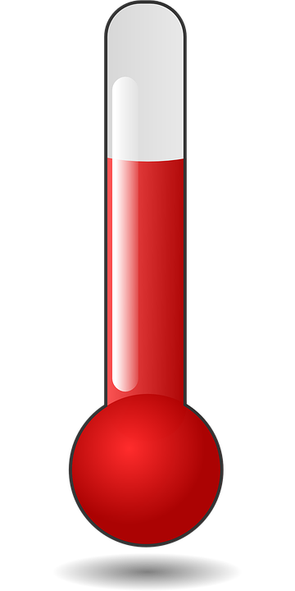

DÉFI 2: Gèle ou gèle pas?
Si possible le matin du 6 janvier vers 8h00 ou la veille le 5 janvier, remplis trois contenants de plastique avec 125 ml ou 1/2 tasses d’eau froide du robinet;
Mesure 1 cuillère à thé de sel
Verse le sel dans un des contenant d’eau;
Brasse pour diluer, il se peut qu’il reste du sel dans le fond du contenant, ce n’est pas grave;
Mesure 1 cuillère à thé de sucre;
Verse le sel dans un des contenant d’eau;
Brasse pour diluer, il se peut qu’il reste du sucre dans le fond du contenant, ce n’est pas grave!
Dans le troisième contenant, n’ajoute rien;
Place les trois contenants dehors sur le balcon s’il fait au moins -10C. Sinon, place les contenants au congélateur;
Note la température extérieure et l’heure à laquelle tu places tes contenants dehors;
Que va-t-il se passer? Quel mélange va geler en premier et pourquoi?
Écris ton hypothèse
Attend 30 minutes et sors observer l’eau des contenants. Tu peux y toucher. Que remarques-tu? Tu peux faire un dessin et prendre de notes.
Refais la même chose 30 minutes plus tard;
Et encore 30 minutes plus tard
Puis laisse des contenant dehors jusqu’au moment de l’activité
Note tes observations.
125 ml
125 ml
125 ml
sel
sucre
-10°C

Slide 6
Mon hypothèse et mes observations (notes et mes dessins)
Je pense que…. Parce que….
Un exemple de tableau que tu peux dessiner à la maison
 | OBSERVATIONS
Heure | Eau | Eau + sel | Eau + sucre
1
2
3
4

Slide 7
Après cette expérience
Ce que j’ai appris?
Ce que j’ai aimé?
Ce que j’aimerais savoir maintenant:

